Slide 1
Slayt 1 — Kapak / Takım
Başlık: kamu-evrak — Kamu Evrak ve Yazışma Süreçleri için Akıllı Agent Destek Sistemi
Alt başlık: TEKNOFEST 2026 · Yapay Zeka Dil Ajanları Yarışması (TYDA) · 1. Senaryo
Takım: [Takım adı] · [Kaptan + üyeler] · Roller: Backend/Ajan · RAG/ML · Frontend/Demo · Veri/Eval
Notes:
Konuşma notu (20 sn): "Merhaba, biz [takım]. Kamu kurumlarının her gün karşılaştığı evrak
ve yazışma yükünü çok-ajanlı bir yapay zeka sistemiyle hafifletiyoruz. 10 dakikada problemi,
çözümümüzü ve çalışan demomuzu göstereceğiz." (Görsel: temiz kapak; logo + 1. Senaryo etiketi.)

Slide 2
Slayt 2 — Problem: Kamu Evrak Yükü
Mesaj: Kamu kurumlarına günde binlerce evrak gelir — dilekçe, başvuru, şikâyet, tebligat,
üst yazı, fatura, dava/icra evrakı. Her biri: doğru sınıflandırma, eksik-bilgi kontrolü, doğru
mevzuat, doğru birime havale ve resmî-format cevabi yazı gerektirir.
Manuel süreç yavaş ve hata-açık: tür karışır, eksik bilgi geç fark edilir, yanlış birime havale gecikme yaratır.
Yasal süre baskısı: dilekçe 30 gün (3071), bilgi edinme 15 iş günü (4982), tebligat süre başlatır (7201).
Resmî format zorunluluğu: Resmî Yazışma Yönetmeliği (Yön. 2646) zorunlu bölümleri.
Notes:
Konuşma notu (40 sn): "Bu işler bugün büyük ölçüde elle yapılıyor: memur evrakı okuyor,
türünü anlıyor, eksikse geri istiyor, mevzuatı buluyor, doğru birime gönderiyor, sonra resmî
yazıyı yazıyor. Hacim büyük, süreler yasal, hata maliyeti yüksek. Tam da dil-ajanlarının
değer katacağı bir alan."

Slide 3
Slayt 3 — Çözüm: Çok-Ajanlı Pipeline (Görev 1 + Görev 2 tek uçtan-uca)
Mesaj: Tek bir LangGraph boru hattı iki zorunlu görevi birlikte çözer:
oku → sınıflandır → bilgi çıkar → eksik tespit → mevzuat öner → özetle (Görev 1) ve
birime yönlendir → resmî yazı taslakla → doğrula → bilgilendir (Görev 2).
Neden çok-ajan? Her ajan dar bir görevden sorumlu → bağımsız test edilir, hata yayılımı ölçülür (tek-prompt monolitin aksine).
Deterministik taban + ENV-gated SOTA: LLM olmadan da (mock) uçtan-uca çalışır; ileri teknikler bayrakla açılır.
Notes:
Konuşma notu (40 sn): "Çözümümüz tek bir akış: belge giriyor, dokuz-on ajan sırayla
çalışıyor — biri türü buluyor, biri bilgileri çıkarıp kişisel veriyi maskeliyor, biri eksiği
yakalıyor, biri mevzuatı öneriyor, biri özetliyor; sonra ikinci görev: doğru birime havale,
resmî yazı taslağı, doğrulama, bilgilendirme. İki görev, tek pipeline."

Slide 4
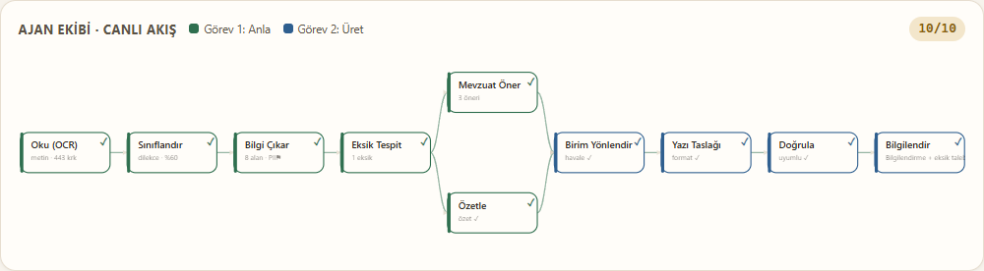
Slayt 4 — Mimari (Diyagram + Ekran Görüntüsü)
Görsel: docs/img/02-akis.png (canlı Ajan Akış Şeması — Görev 1 yeşil / Görev 2 mavi renk ayrımı).
10 node + ENV-gated crag / self_rag / clarifier (varsayılan kapalı).
State reducer'lar paralel kolu (mevzuat ∥ özet) yarış-koşulsuz birleştirir.
OCR graf-öncesi (API route) → graf saf metin üzerinde çalışır → test-edilebilir.
Notes:
Konuşma notu (45 sn): "Mimarimiz koşullu-kenarlı bir LangGraph. Ekranda gördüğünüz şema
demo sırasında canlı yanıyor. Yeşil node'lar Görev 1, mavi node'lar Görev 2. Şu paralel kol —
mevzuat önerisi ve özetleme aynı anda koşuyor. CRAG ve Self-RAG gibi ileri teknikler birer
ENV bayrağıyla açılıyor: varsayılan kapalı, ölçülerek açılıyor."

Slide 5
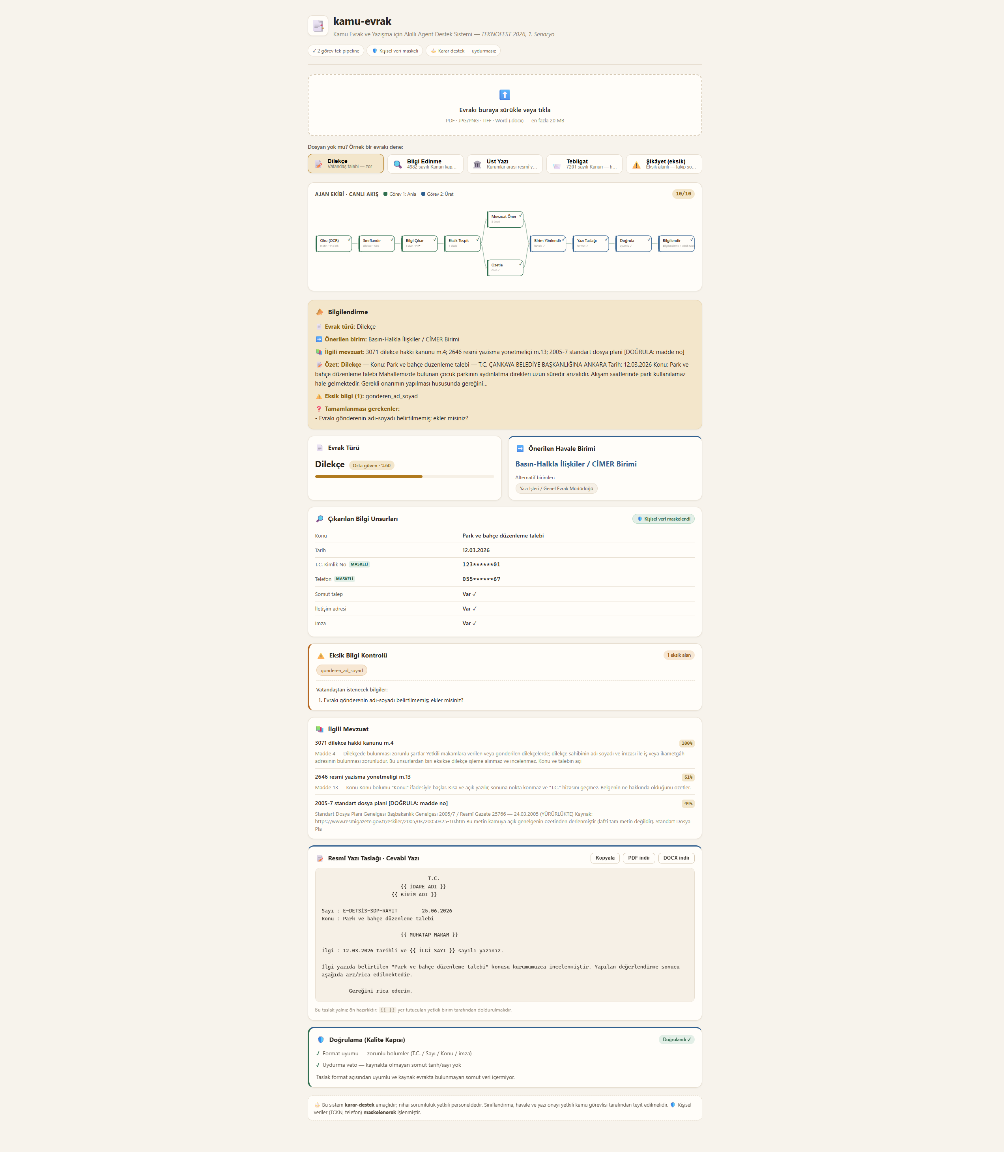
Slayt 5 — Görev 1: Sınıflandırma + İçerik Analizi
Görsel: docs/img/03-sonuc.png (sonuç kartları — PII maskeli rozet).
Tür belirleme
  Nasıl: 19 tür taksonomisi + abstention (belirsiz)
  Kanıt (mock taban): macro-F1 0.919 / acc 0.917
Bilgi çıkarımı
  Nasıl: gönderen/tarih/sayı/konu/talep + PII maskeleme
  Kanıt (mock taban): 🛡️ ham TCKN/telefon arayüze ulaşmaz
Eksik tespiti
  Nasıl: tür-bağımlı zorunlu-alan (recall-öncelikli)
  Kanıt (mock taban): recall(β=2) 0.995
Mevzuat önerisi
  Nasıl: madde-bazlı BM25 (59 chunk)
  Kanıt (mock taban): Recall@3 yüksek (in-domain)
Özet
  Nasıl: key-fact odaklı
  Kanıt (mock taban): faithfulness 1.000 (halüsinasyonsuz)
Notes:
Konuşma notu (45 sn): "Görev 1'de evrak türünü buluyoruz, bilgileri çıkarıyoruz — ve
kritik: kişisel veriyi backend'de maskeliyoruz, ham TCKN arayüze hiç ulaşmıyor. Eksik bilgiyi
recall-öncelikli yakalıyoruz, çünkü kamuda kaçan eksik, yanlış-alarmdan pahalıdır. Mevzuatı
öneriyor, özeti çıkarıyoruz. Skorlar mock taban — gerçek-LLM modu yükseltir; birazdan dürüstçe açacağım."

Slide 6
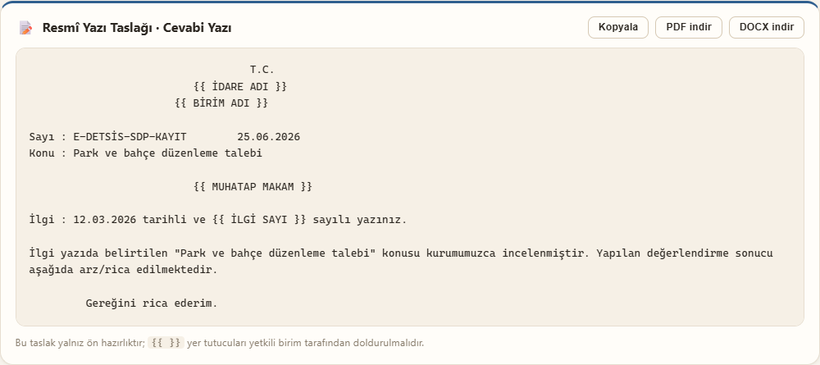
Slayt 6 — Görev 2: Resmî Yazı + Birim Yönlendirme
Görsel: docs/img/04-taslak.png (resmî yazı taslağı + PDF/DOCX indir).
Birim yönlendirme
  Nasıl: 9 birim eşleme + top-k + güven
  Kanıt (mock taban): Top-1 0.931 / Top-3 0.944
Resmî yazı taslağı
  Nasıl: Yön. 2646 jinja2 iskelet + LLM doldurma (üst/cevabi/bilgilendirme/olur)
  Kanıt (mock taban): türü doğruluğu 0.995
Resmî üslup
  Nasıl: zorunlu bölüm checklist + Türkçe saflık
  Kanıt (mock taban): saflık 1.0000, bileşen tam-uyum 0.838
Bilgilendirme
  Nasıl: özet + birim + mevzuat + disclaimer
  Kanıt (mock taban): her çıktıda yasal disclaimer
Eksik isteme
  Nasıl: clarifier dur-ve-sor (kritik alan eksikse taslak yok)
  Kanıt (mock taban): dur-ve-sor dalı
Notes:
Konuşma notu (45 sn): "Görev 2'de doğru birime havale öneriyoruz, sonra resmî yazı
taslağını üretiyoruz — T.C. başlığı, Sayı, Konu, İlgi, kapanış: Yön. 2646 formatına uygun.
Memur tek tıkla PDF veya DOCX indiriyor. Eksik bilgi varsa sistem körlemesine yazmaz —
durur, vatandaştan bilgi ister."

Slide 7
Slayt 7 — Teknik Derinlik (RAG · Verify · Ablation)
Mesaj: Yöntem derinliğinin kanıtı ölçümdür.
Mevzuat RAG: madde-bazlı chunk + BM25 (uzunluk-norm b=0.3 ölçülerek ayarlandı, kısa-madde kayırması düzeltildi).
Verify / uydurma-veto: kurum/tarih/sayı/madde kaynakta yoksa veto; false-veto = 0/216 (doğruyu vetolamaz, uydurmayı yakalar).
İstatistiksel disiplin: tüm oranlar Wilson %95 CI; ablasyon A/B'leri McNemar p + bootstrap Δpp CI.
Dürüstlük kuralı: "+5pp ama p=0.31 → anlamlı DEĞİL" diye raporlanır.
Notes:
Konuşma notu (50 sn): "Teknik derinliği iddiayla değil ölçümle gösteriyoruz. Mevzuat
aramada BM25 uzunluk normalizasyonunu ölçerek ayarladık. Anti-halüsinasyon kapımız doğru
içeriği yanlışlıkla vetolamıyor — yanlış-pozitif sıfır. Tüm skorları Wilson güven aralığıyla,
ablasyonları McNemar testiyle veriyoruz; anlamsız farkı 'anlamlı değil' diye yazıyoruz. Bu jüriye güven verir."

Slide 8
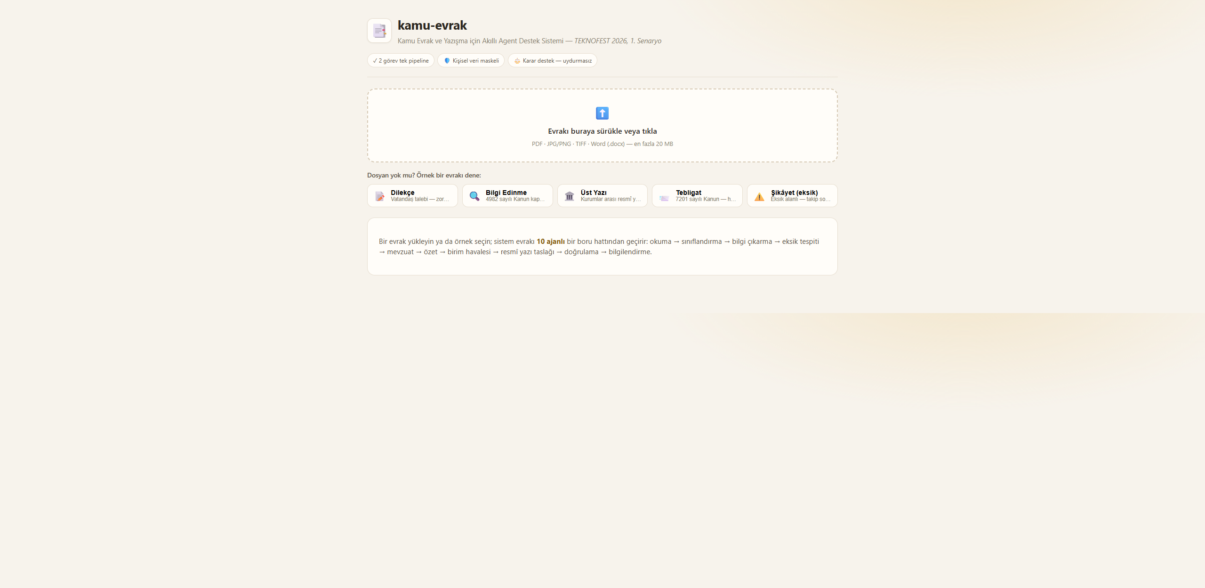
Slayt 8 — Demo (Real-Time Üretim Avantajı)
Görsel: docs/img/01-yukleme.png (yükleme + 5 örnek evrak) + docs/img/02-akis.png (canlı akış).
Canlı SSE Ajan Akış Şeması: node'lar gerçek-zamanlı "yanar" → "düşünen sistem" hissi (Demo 15p).
5 örnek evrak tek tıkla (Dilekçe, Bilgi Edinme, Üst Yazı, Tebligat, Şikâyet-eksik) → jüri dosya aramadan çalıştırır.
İnternet-kesinti yedeği: LLM_MODE=mock sıfır dış-bağımlılık offline çalışır; örnek evraklar OCR'sız yol.
Notes:
Konuşma notu (40 sn): "Demomuz canlı: belge giriyor, ajan şeması gerçek zamanlı yanıyor.
Beş hazır örnek var, dosya aramaya gerek yok. En önemlisi — şartname internet-kesintisini
önemsiyor: bizim varsayılan modumuz mock, hiçbir dış çağrı yapmıyor, internet olmadan da tam çalışıyor.
Bu, jüri canlı çalıştırma istediğinde bizi güvende tutar." (Detay: docs/demo-senaryosu.md.)

Slide 9
Slayt 9 — Yenilikçilik / Özgünlük / Ticarileşme
Özgünlük: çok-ajan vs tek-ajan ablasyonla kanıtlanan kurgu; ENV-gated CRAG (Yan 2024) / Self-RAG (Asai 2023); error-propagation ölçümü.
Ürün artısı: belge PII maskeleme (kullanıcı koruması + jüri "wow"); SDP 2005/7 arşiv metadata.
Ticarileşme / ölçeklenebilirlik: lisans-temiz MIT yığın (AGPL yok); modlar arası taşınabilir (mock/bulut/lokal); kamu kurumuna kurum-içi (offline) konuşlandırılabilir → gizlilik avantajı.
Sürdürülebilirlik: deterministik veri (sabit tohum), tek-komut karne, CI regresyon kapısı.
Notes:
Konuşma notu (45 sn): "Yeniliğimiz hem mimaride hem üründe. Çok-ajan kurgunun değerini
ablasyonla nicelliyoruz. PII maskeleme gerçek bir ürün koruması. Lisansımız tamamen temiz MIT —
AGPL bağımlılık yok, bu ticarileşme için kritik. Sistem hem bulutta hem kurum-içi offline
çalışabildiği için kamu gizliliği için biçilmiş kaftan."

Slide 10
Slayt 10 — Kapanış: Durum + Dürüstlük + Sonraki Adım
Hazır: Görev 1 (6/6) + Görev 2 (5/5) uçtan-uca çalışıyor; 210 test; CI; güvenlik denetimi (0 CRITICAL).
Dürüst skor beyanı: Yayınlanan karne LLM_MODE=mock tabandır. Gerçek-LLM modu yükseltir.
In-domain mock macro-F1 0.92; held-out (dairesel-olmayan) 0.22 → mock heuristik genellemiyor;
gerçek değer few-shot LLM modunda (prompt hazır, anahtar verilince ölçülür).
Sonraki adım (finalist olunursa): gerçek-LLM ölçümü, blind insan-etiketli gold, ablasyon genişletme, canlı OCR.
Notes:
Konuşma notu (50 sn): "Kapatırken en önemli şeyi söyleyeyim: dürüstüz. Gösterdiğimiz
skorlar mock taban — yani LLM yerine kural-tabanlı fallback. Bunu özellikle vurguluyoruz çünkü
in-domain'de 0.92 görünen sınıflandırma, held-out'ta 0.22'ye düşüyor; bu, kural tabanının
genellemediğini dürüstçe gösteriyor. Asıl değer gerçek-LLM modunda ve few-shot prompt'umuz
hazır. Pipeline her iki modda da aynı — değişen sadece kalite. Teşekkürler, sorularınızı bekliyoruz."

Slide 11
Ek — Sunum Hazırlık Notları (sunan için)
Süre hedefi: ~7 dk anlatım (slayt başı ~40-50 sn) → ön-eleme sunumu kısadır; final 10 dk ayrı (docs/sunum-final.md).
Görseller: docs/img/01-04.png slaytlara gömülür; mümkünse docs/img/demo.gif Slayt 8'e.
PDF/PPTX: bu Markdown → slayt aracına aktarılır; her slayt başlık + 3-5 madde + 1 görsel + konuşma notu (notlar PPTX "speaker notes"a).
Kırmızı çizgi: skor sunulan her slaytta "mock taban" ibaresi sözlü tekrarlanır (jüri güveni > yüksek-ama-şişirilmiş sayı).
İdari hatırlatma: 4. takım üyesi (uygunluk §5) başvuru öncesi tamamlanmalı — docs/sartname-uyum-matrisi.md §F.1.

